Slide 1


Entendendo Event Loop

Slide 2
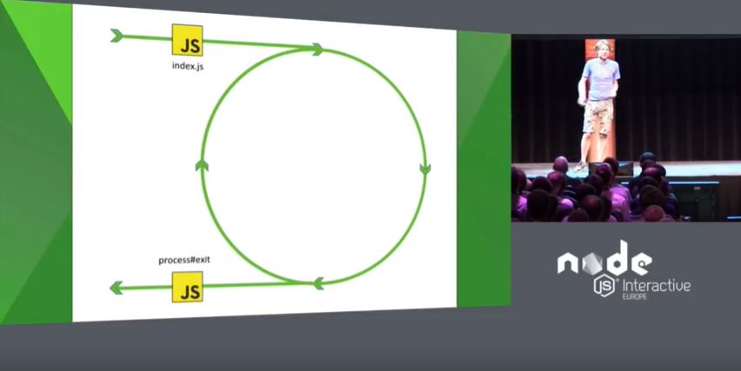
O que é o Event Loop?

Slide 3
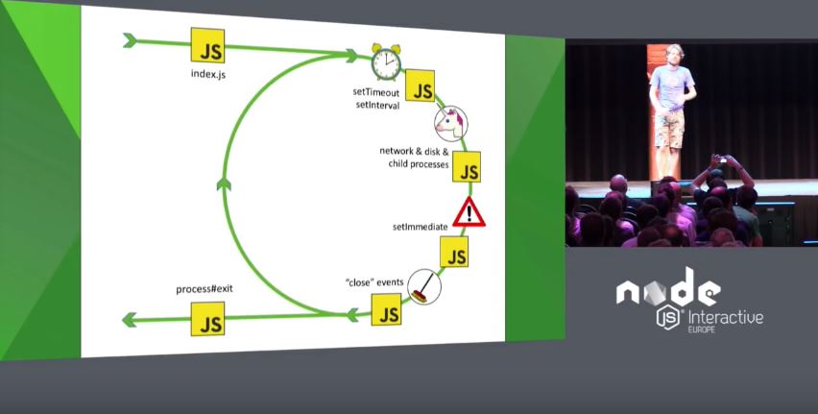
O que é o Event Loop?

Slide 4
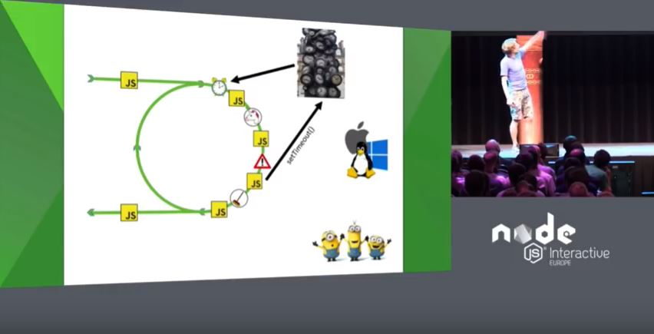
O que é o Event Loop?

Slide 5
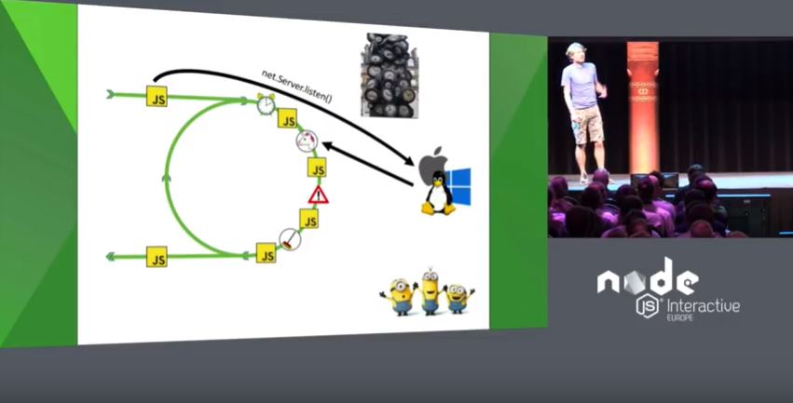
O que é o Event Loop?

Slide 6
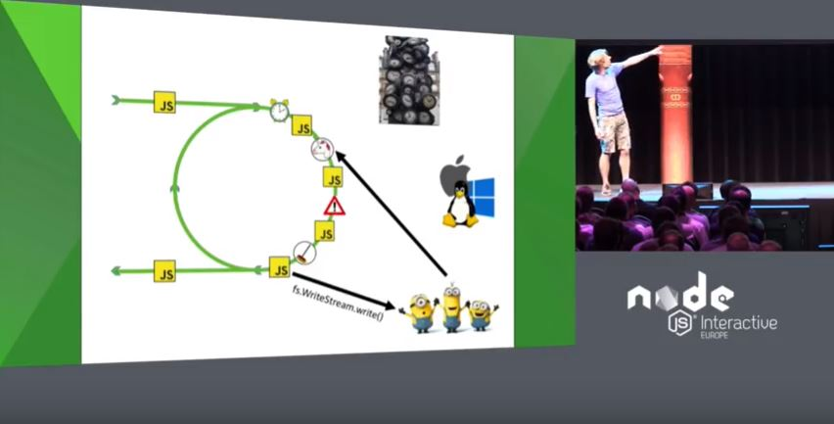
O que é o Event Loop?

Slide 7
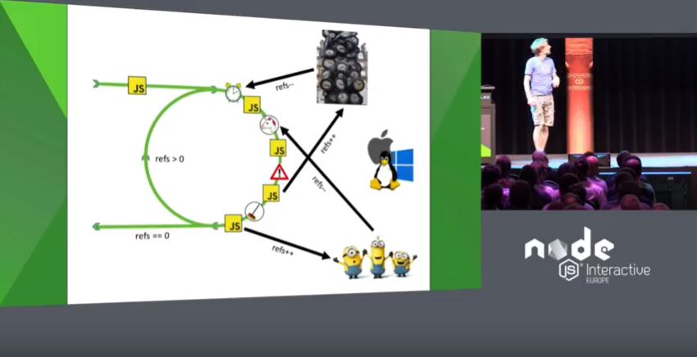
O que é o Event Loop?

Slide 8
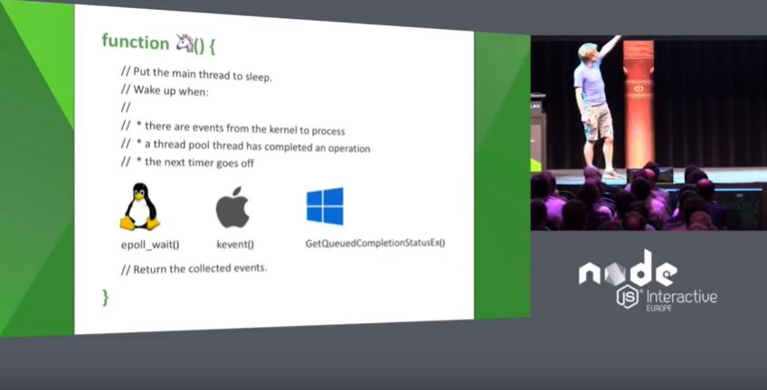
O que é o Event Loop?

Slide 9
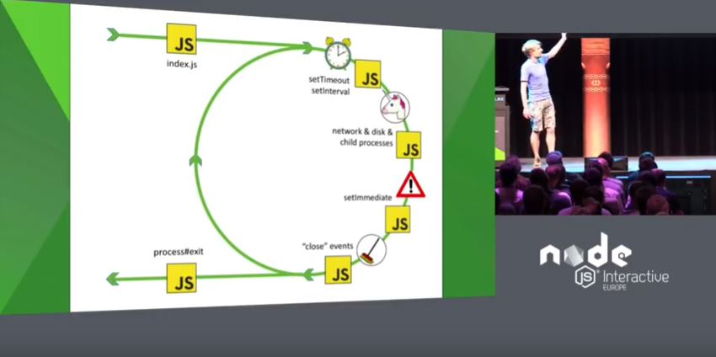
O que é o Event Loop?

Slide 10
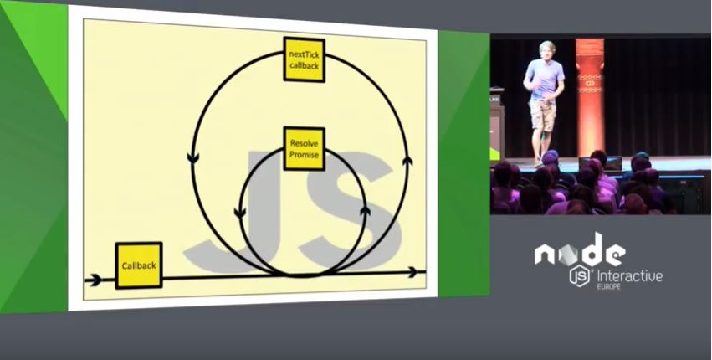
O que é o Event Loop?

Slide 11

youtube.com/watch?v=PNa9OMajw9w
Entendendo Event Loop Bert Belder

